Slide 1


TEAMADAG PM ØKOLOGISK HAVREFORÆDLING OG ANDER AKTUELLE EMNE PÅ NORDIC SEED
Nematode-resistens, GWAS of Genomisk Selektion

Slide 2
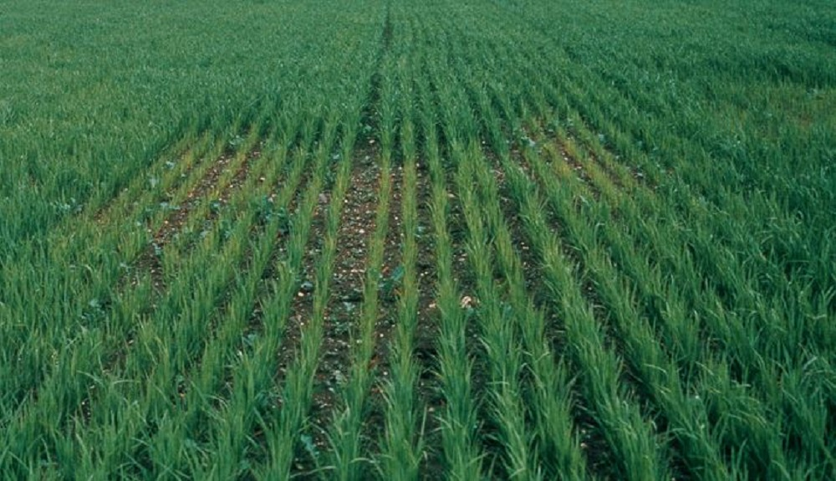
Cereal Cyst Nematodes - CCN
Havreål, CCN Heterodera avenae kan gøre betydelig skade på vårafgrøder
I Australien er CCN skyld i udbytte tab på op til 80% i korn.
CCN infektioner skader plantens rødder
I marken ligner skaderne tørkeskader, næringsstofs mangler, eller herbicid skader. Lave, gule og skrantende planter. I økologiske marker kan det give ukrudtsproblemer.
Skaderne er stører i tørre år.

Slide 3
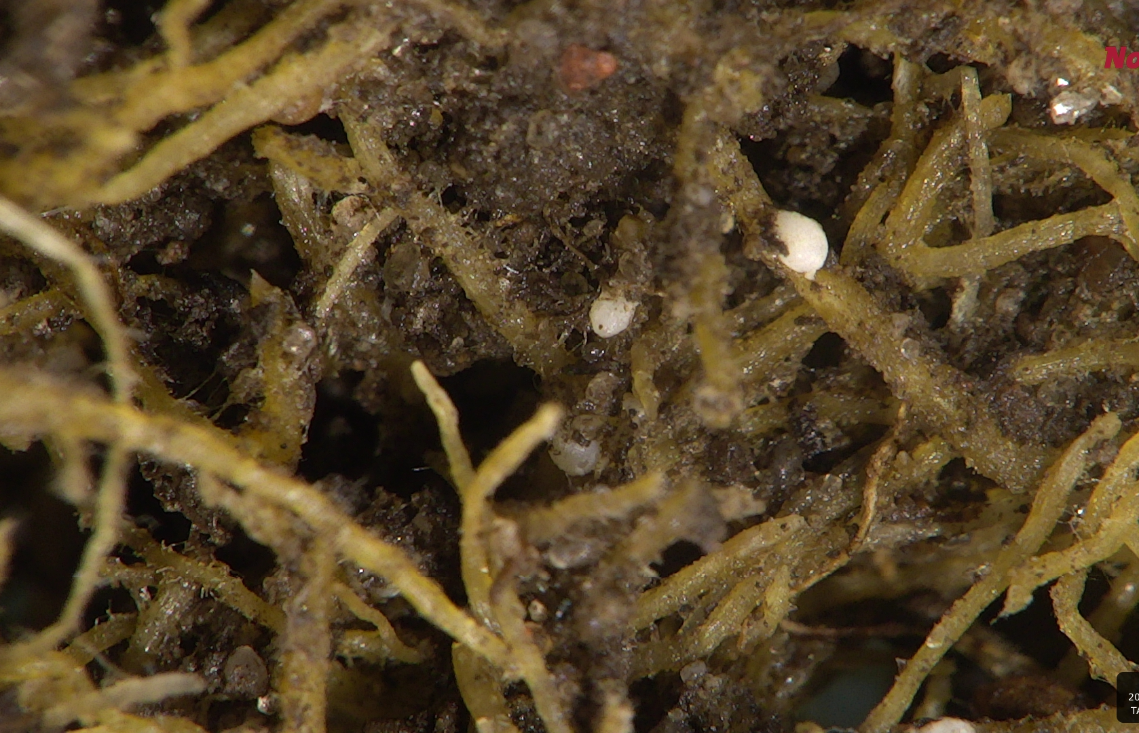
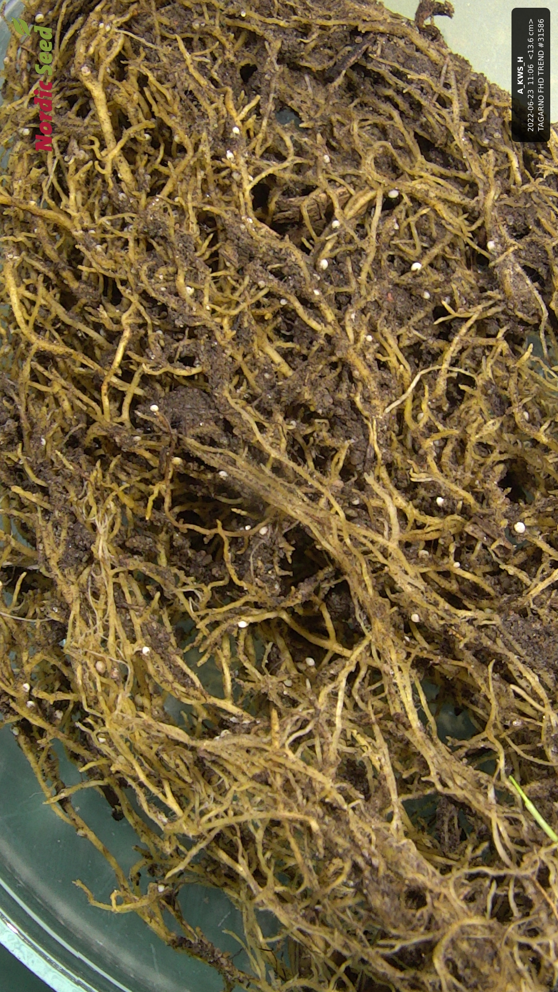
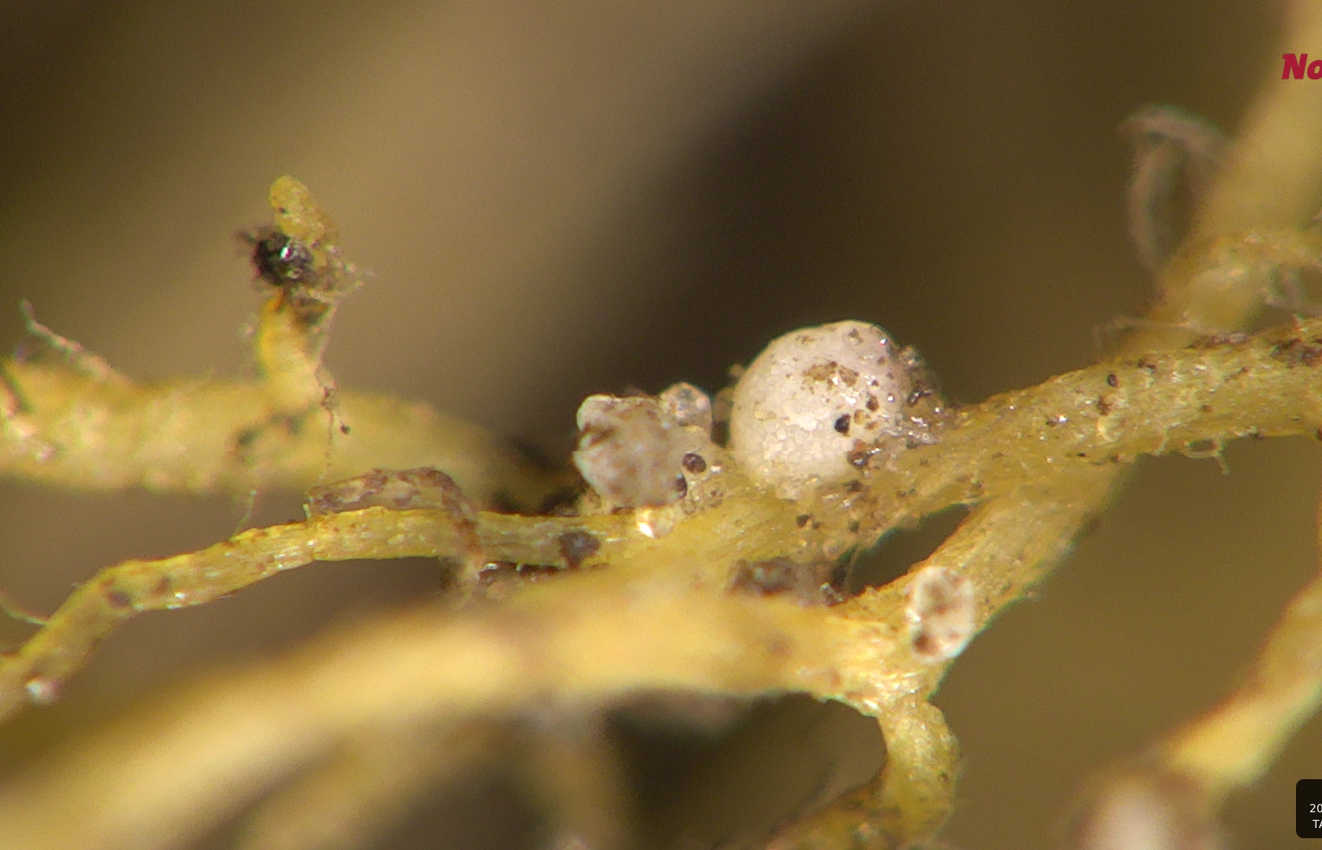
Cereal Cyst Nematode - CCN
I vårbyg har vi en DNA markør for resistens
Forædling af vårhavre er stort set foregået uden for DK og CCN resistens har ikke været et fokus for forædlingsfirmaerne.
Indtil videre var der kun to resistente havresorter på sortslisten, med 10 % mindre relativt udbytte sammenlignet med den bedste sort, der ikke var resistent over for nematoder.
Vi har brug for nye havresorter med højt udbytte og CCN resistens.

Slide 4
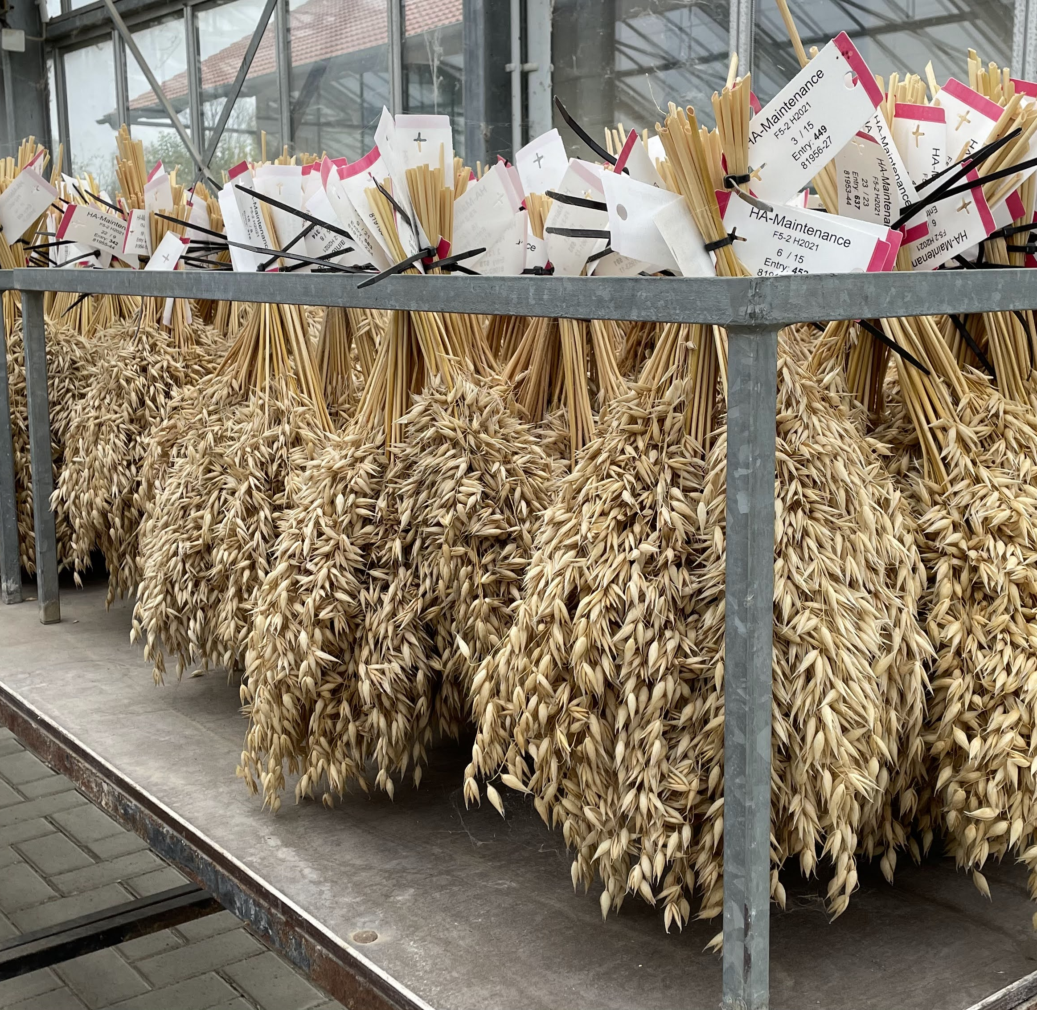
Plante Materiale
275 linjer testet for nematode resistens over 2022, 2023 og 2024
Mindst en af krydsningsforældrene til de 275 nummer sorter er resistent mod Heterodera avenae
Frøene blev sent til Tystofte i april 2022, 2023, 2024

Slide 5

Hvordan testes sorterne?
Det er et stort arbejde at teste for nematode resistens
Tystofte har plads til test af 100 sorter pr. år
Det koster 400 kr. pr sort at teste.
Vi har brug for en metode, der billigt kan teste 1000-vis af linjer om året.
Vi har brug for pålidelige markører som dem, vi har i byg

Slide 6
Genome-wide association study (GWAS)
Vi genotypede alle de linjer, vi sendte til Tystofte, med High-density SNP-markør (3000-7000 markører).
Vi anvendte GWAS-analyser for at finde en markør, der var forbundet med resistansen.
Red cross 2019
Green cross 2020

Slide 7
Genome wide association study resultater
Notes:
Heterozygous haplotypes are not included

Slide 8
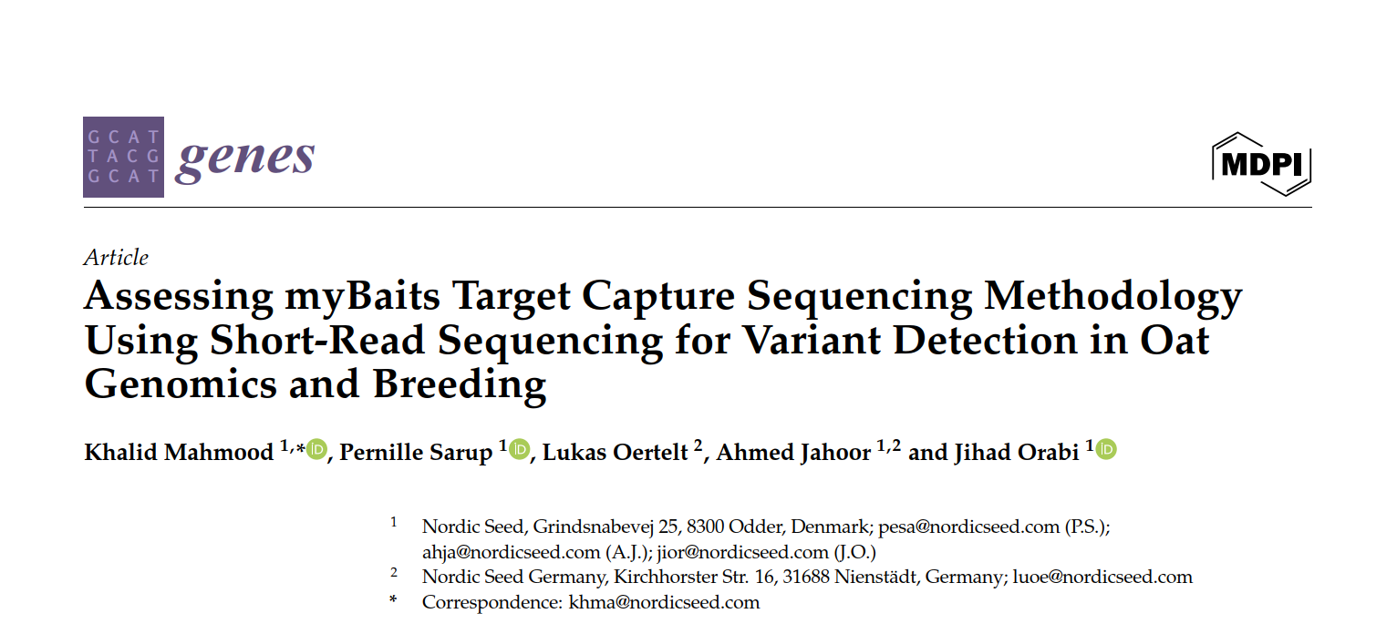
Hvad nu?
Vi undersøger det genomiske område omkring de bedst linkede markører og sekventerer disse gener for at finde det gen, der giver resistens mod nematoden og/eller finde en tættere og bedre DNA-markør.

Slide 9
genomic selection
Genomisk selektion (GS) er en metode til at prædiktere den genomiske estimerede avlsværdi (GEBV) ud fra alle markører, herunder både mindre og større markøreffekter.
Ved at udvælge linjer med højt genetisk potentiale før markforsøgene kan vi få flere linjer at vælge imellem og en mere præcis selektion til markforsøgene.

Slide 10
Data
Field data
  Heading date (after 1st May)
  HLW
  Hull content
  Hullability
  Lodging
  Powdery Mildew
  Plant height
  Protein (NIR)
  Seed Width
  TKW
  Yield Ha
  Nematod
Genotypes
  780 lines, 1162 markers per line

Slide 11
Phenotypic data
Trait | # plots | mean | SD | Min | Max
Yield | 6967 | 67.46 | 22.04 | 13.31 | 123.72
Protein | 6887 | 13.47 | 1.96 | 7.63 | 21.91
Heading | 5778 | 48.25 | 8.2 | 32 | 71
Height | 5671 | 97.45 | 15.6 | 55 | 145
Lodging | 2457 | 3.85 | 2.03 | 1 | 9
Mildew | 2048 | 3.36 | 1.99 | 1 | 8
TKW | 1886 | 36.75 | 5 | 22.65 | 51.15
Seed width | 1887 | 2.9 | 0.15 | 2.35 | 3.32
Hullability | 1226 | 4.3 | 2.2 | 1 | 9
Hull content | 1221 | 25 | 3.1 | 15.4 | 41.2
R1 | 372 | 46.01 | 59.42 | 0 | 320
R2 | 366 | 38.10 | 44.28 | 0 | 205
HLW | 3118 | 48.5 | 4.55 | 20.32 | 58.36

Slide 12
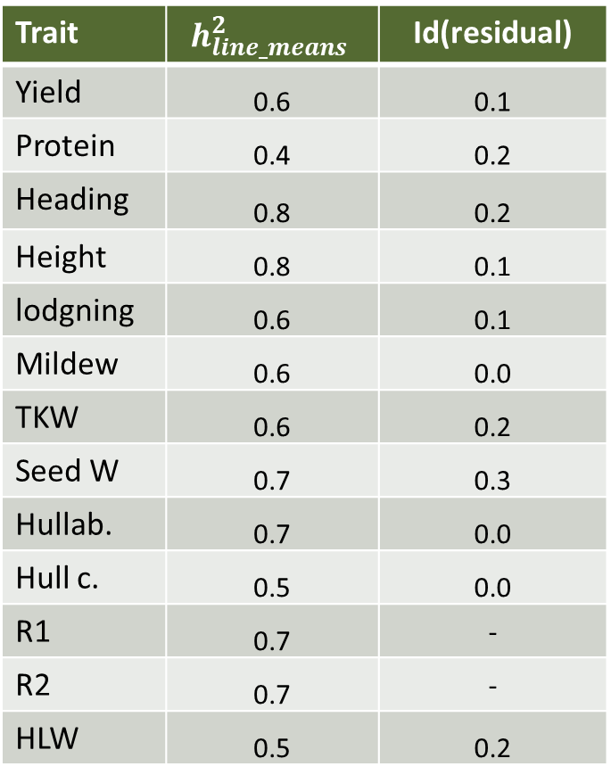
Relative Variance components
Trait | $$h_{line_means}^{2}$$ | Id(residual)
Yield | 0.6 | 0.1
Protein | 0.4 | 0.2
Heading | 0.8 | 0.2
Height | 0.8 | 0.1
lodgning | 0.6 | 0.1
Mildew | 0.6 | 0.0
TKW | 0.6 | 0.2
Seed W | 0.7 | 0.3
Hullab. | 0.7 | 0.0
Hull c. | 0.5 | 0.0
R1 | 0.7 | -
R2 | 0.7 | -
HLW | 0.5 | 0.2
Genetic variation NOT explained by markers
Genetic variation explained by markers

Slide 13
models
Yield, Protein, Heading date, Height, Lodging, and Mildew:
Y = Location_Year_Trial + id(markers) + id(residual) + id_location_year + location_year_subblock + location_year_subblock +error
TKW, Seed width, Hullability, Hull content, and HLW
Y = Location_Year_Trial + id(markers) + id(residual) + id_location_year + error
Nematode resistance R1, and Nematode resistance R1
Y = id + error

Slide 14
Leave one out cross-validation

Slide 15
Leave one out cross validation

Slide 16
Leave one out cross validation of prediction 2023

Slide 17
Konklusion
De fleste af egenskaberne har en høj heritabilitet
Vi har identificeret flere markører, der er koblet til agronomiske egenskaber ved hjælp af GWAS, herunder markører for nematoderesistens.
Vores genomiske prediktionsmodeller viser stor præcision, og vi håber, at den bliver endnu bedre, når vi tilføjer resultater fra 2024.

Slide 18
Thanks for your attention

